Slide 1
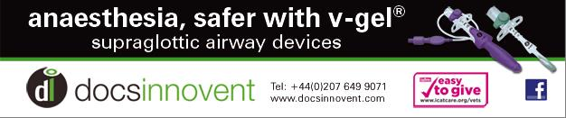
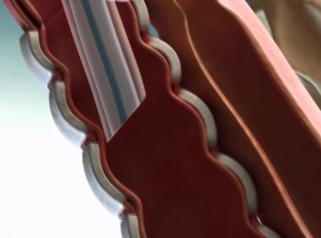
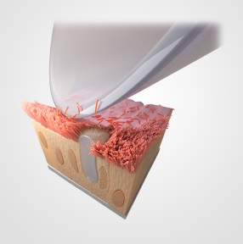
newsletter de v-gel®
Yo puedo intubar a un gato, ¿por qué necesito v-gel?
Bienvenidos a esta newsletter de v-gel®, enviada desde, JGLOBAL, su distribuidor Docsinnovent.
Este tema que vamos a tratar aborda una pregunta que nos hacen a veces. A algunos clientes les gusta nuestro v-gel® para conejos, pero no han probado la versión para gatos, diciendo “yo puedo intubar a un gato, ¿por qué necesito v-gel®?”
A continuación un rápido resumen de los principales puntos; siga leyendo para obtener una explicación más detallada.
Evita la posibilidad de rotura traqueal, especialmente importante para los procedimientos dentales
Evita los daños en los cilios traqueales
No provoca espasmos de laringe
Mantiene las vías respiratorias en recuperación
Pacientes cómodos en el postoperatorio
Si tiene alguna pregunta tras leer la newsletter, póngase en contacto con su distribuidor o con Docsinnovent directamente (dato de contacto a continuación).
Con los años, las técnicas de anestesia veterinaria han mejorado con nuevos medicamentos, protocolos y supervisión. Pero las técnicas de gestión de vías respiratorias, normalmente la intubación endotraqueal, no han cambiado en décadas. Buena parte de estas técnicas están desfasadas, teniendo en cuenta las instrucciones de los fabricantes, la literatura científica y la nueva tecnología.
Dispositivos para humanos
Los tubos endotraqueales, inventados en 1871 como un producto para humanos, solo han cambiado dos veces en todo este tiempo: el paso de manguitos de alta presión a manguitos de baja presión (debido a los traumas conocidos) y los materiales de
fabricación, de goma a dispositivos de PVC de un solo uso en 1971. Curvados para la anatomía humana y con un diámetro redondeado, sin guardar relación con la forma anatómica de la apertura de la laringe, hacen que la intubación de los gatos suponga un reto por su dificultad de colocación y los posibles traumas para las cuerdas vocales durante la entrada.
El trauma puede aparecer de varias formas
Los posibles traumas silenciosos y tolerados son normalmente ignorados por el personal veterinario, ya que la mayoría de los síntomas son vistos por los dueños de las mascotas una vez que el paciente ha vuelto a casa. Sin embargo, los clientes expresan sus preocupaciones sobre tos, pérdida de voz y problemas al comer en las redes sociales, como por ejemplo en los blogs y foros de www.caster.com y www.vetinfo.com.
Estos síntomas se experimentan debido a los daños en los cilios traqueales cuando el tubo rígido se introduce por la tráquea y no pueden ser mitigados mediante mejores técnicas. Estos cilios desempeñan un papel vital en el sistema escalador mucociliar que recoge y traslada las bacterias, las esporas
Fig. 1 y 2, muestran la colocación de un ETT arrancando los cilios de la tráquea

Slide 2
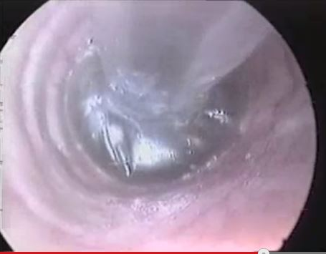
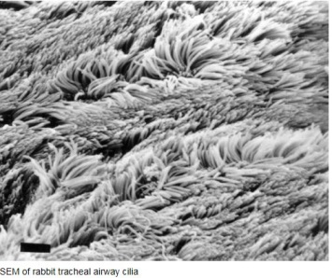

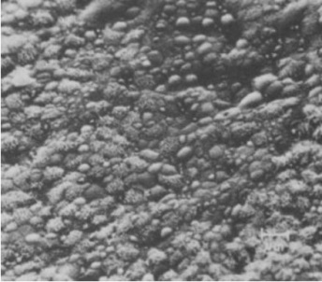
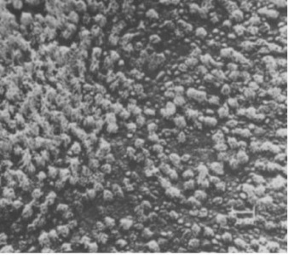
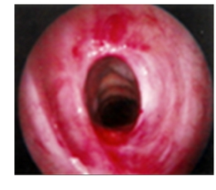
newsletter de v-gel®
Yo puedo intubar a un gato, ¿por qué necesito v-gel?
micóticas, los antígenos, el polvo, etc. hacia las vías respiratorias y fuera de los pulmones para ser expelidos (tragados) por el paciente. (2)
Este trauma no solo causa traqueítis y estridor (sibilancia) sino que, junto con la posible transferencia de bacterias de la boca, puede derivar en neumonía bacteriana e infecciones respiratorias.
¿Con o sin manguito?
El inflado del manguito es probablemente la parte más peligrosa del proceso de intubación (la Universidad de Tufts indica que el 70% de los desgarros traqueales vistos en sus pacientes se debe al inflado excesivo del manguito en los procedimientos dentales en gatos).
Existen varias técnicas para determinar el inflado del manguito:
• Tocar el piloto del inflador
• Escuchar en busca de fugas al inflar el manguito y hacer respirar al paciente.
• Inflar el manguito y comprobar el movimiento
Pero el uso de un manómetro es la única forma absoluta de saber que no se está inflando el manguito en exceso, más allá de la presión hemodinámica de corte del suministro de sangre a la zona (3). Esta baja presión de 20 mmHg se alcanza fácilmente con el inflado del manguito: la ausencia de medida implica adivinar y adivinar implica la aparición de accidentes.
El futuro
La gestión de las vías respiratorias es posible con unas vías selladas: mediante los dispositivos v-gel® para vías respiratorias supraglóticas se logra asegurar las vías respiratorias en los gatos en menos de 4 segundos, sellando la faringe en lugar de la tráquea.
Fig. 6 Inflado del manguito
Fig. 3 Imágenes microscópicas de cilios traqueales normales (1)
Fig. 4 Imágenes microscópicas de cilios traqueales en el día 2 y 7 después de la intubación, mostrando el raspado de los cilios traqueales (1)
Fig. 5 Traqueítis con sangrado asociados a la intubación endotraqueal

Slide 3
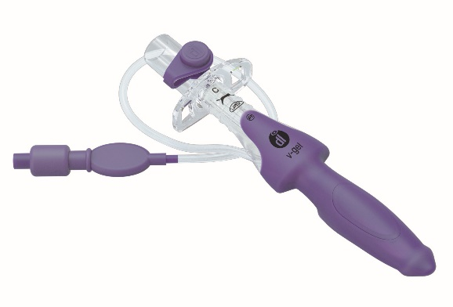
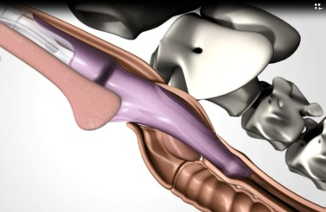

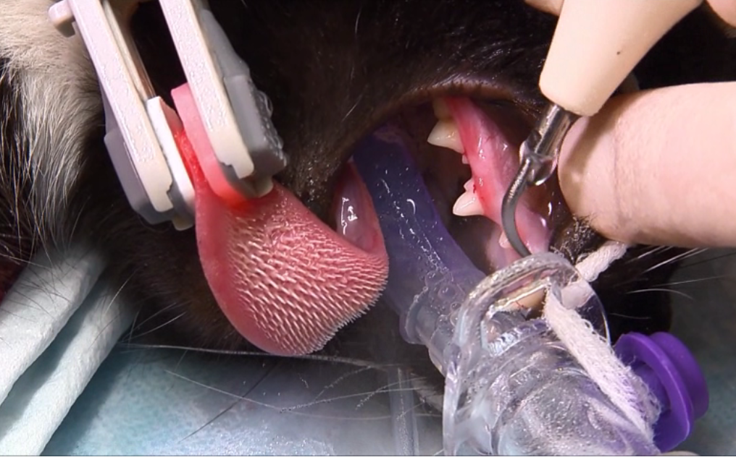
newsletter de v-gel®
Yo puedo intubar a un gato, ¿por qué necesito v-gel?
Al no entrar en la zona de la laringe ni en la tráquea, el dispositivo no causa directamente espasmos en la laringe, no estrecha las vías respiratorias ni traumatiza los delicados tejidos. Fabricado en silicona de tipo médico, se puede esterilizar por autoclave, lo que permite la reutilización legítima del producto.
v-gel®, lanzado en 2012, ya se usa en más de 60 universidades de veterinaria de todo el mundo y es considerado por muchos el futuro de la gestión de las vías respiratorias.
En 2016 se nos concedió el prestigioso galardón Easy to Give de la Sociedad Internacional de Medicina Felina. Declararon que el dispositivo “permite obtener unas vías respiratorias liberadas de forma rápida, eficaz y efectiva para casos de anestesia general y reanimación de emergencia sin necesidad de la intubación endotraqueal tradicional”.
Sí, puede intubar a un gato… pero ¿debería?
Referencias
1. ‘Mecanismos de lesión laringotraqueal tras una intubación traqueal prolongada’ Michael J Bishop, M.D. julio de 1989
2. ‘Evaluación de la presión del manguito del tubo endotraqueal resultante de cuatro métodos diferentes de inflado en perros.’ Briganti A, Portela DA, Barsotti G, Romano M, Breghi G.
Vet Anaesth Analg. Sept. de 2012; 39(5):488-94. doi: 10.1111/j.1467-2995.2012.00719.x. Epub 30 de mayo de 2012.
Fig. 7 v-gel® para gatos
Fig. 8 Colocación de v-gel® en la faringe del gato
Fig. 9. v-gel ® se puede utilizar de forma segura en los procedimientos dentales en gatos

